Slide 1
三 、按频率抽选的基-2FFT算法
1、算法原理
设序列点数N=2^{L}，L为整数。
将X(k)按k的奇偶分组前，先将输入x(n)按n的顺序分成前后两半：
Notes:
常系数线性差分方程

Slide 2
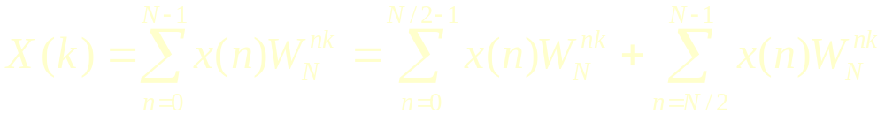
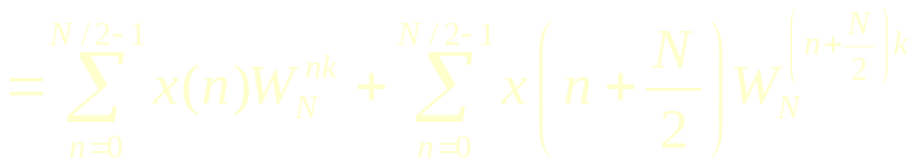
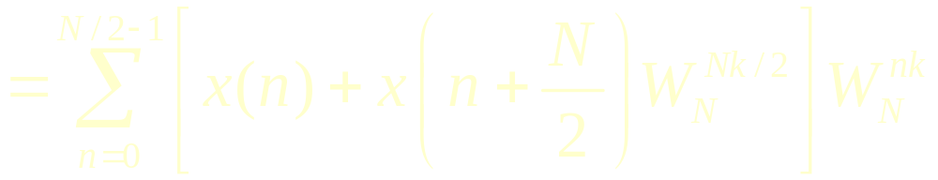

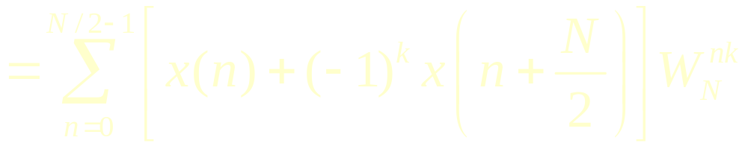


Slide 3
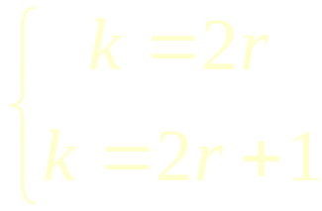

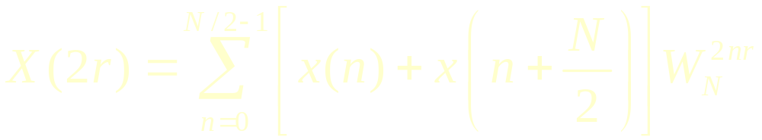
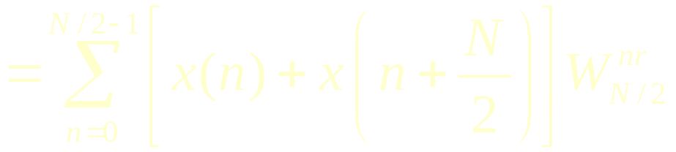
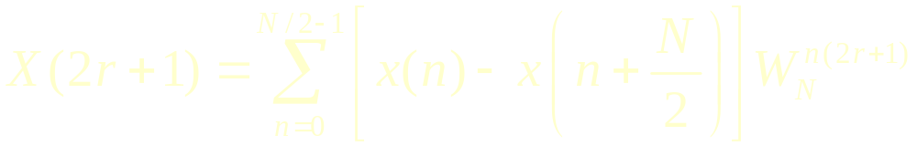
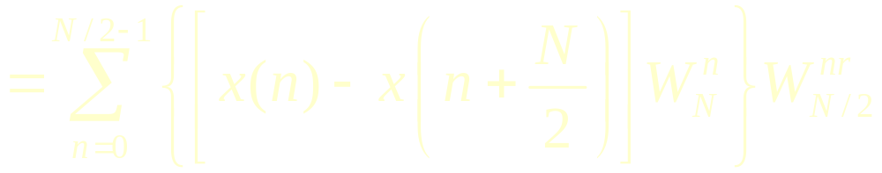
按k的奇偶将X(k)分成两部分：

Slide 4
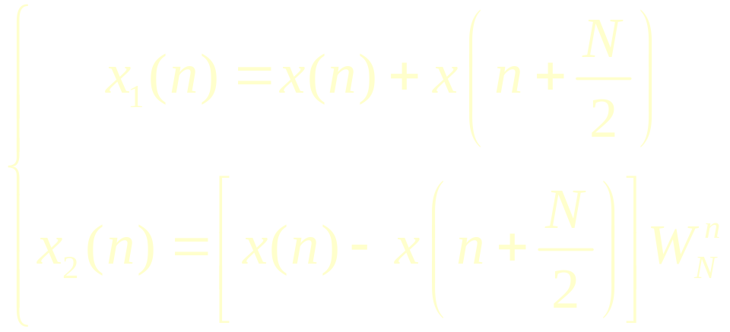
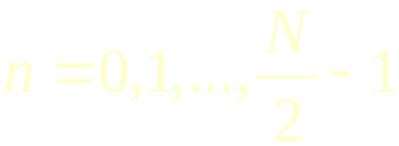
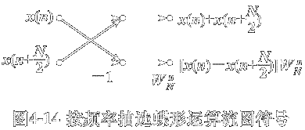
令
则X(2r)和X(2r+1)分别是x₁(n)和x₂(n)的 N / 2点DFT，记为X₁(k)和X₂(k)

Slide 5




x₁(0)
x(0)
N/2点
DFT
X₁(0)=X(0)
x₁(1)
X₁(1)=X(2)
x(1)
x₁(2)
X₁(2)=X(4)
x(2)
x₁(3)
X₁(3)=X(6)
x(3)
x₂(0)
x(4)
N/2点
DFT
X₂(0)=X(1)
-1
x₂(1)
X₂(1)=X(3)
x(5)
-1
x₂(2)
X₂(2)=X(5)
x(6)
-1
x₂(3)
X₂(3)=X(7)
x(7)
-1

Slide 6

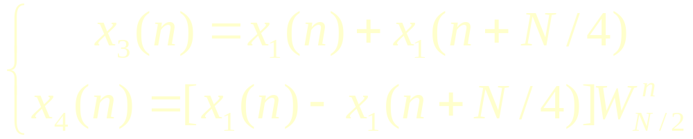
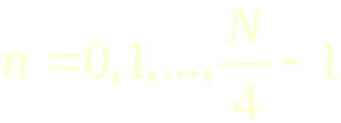
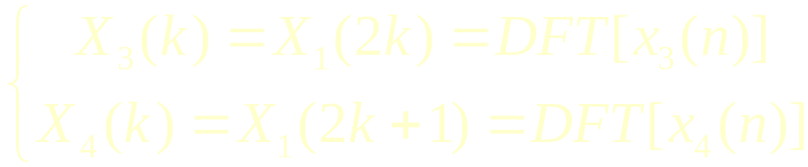
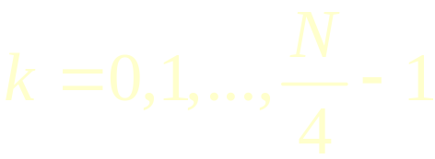
N /2仍为偶数，进一步分解：N /2 N /4

Slide 7


x₃(0)
N/4点
DFT
x₁(0)
X₃(0)=X₁(0)=X(0)
x₃(1)
X₃(1)=X₁(2)=X(4)
x₁(1)
x₄(0)
N/4点
DFT
x₁(2)
X₄(0)=X₁(1)=X(2)
-1
x₄(1)
x₁(3)
X₄(1)=X₁(3)=X(6)
-1

Slide 8
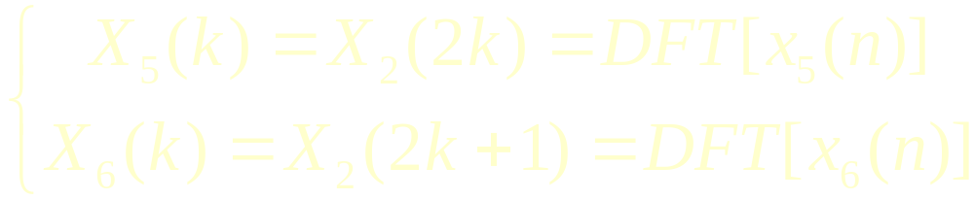
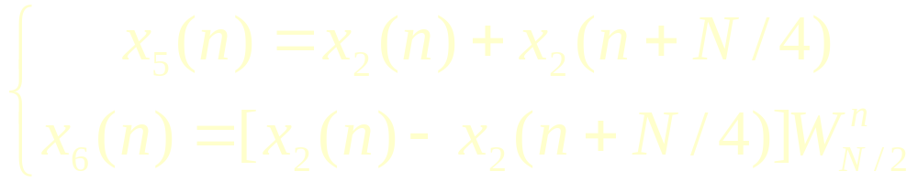
同理：
其中：

Slide 9
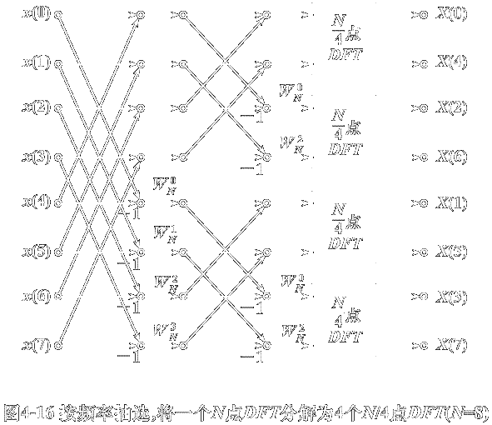

Slide 10
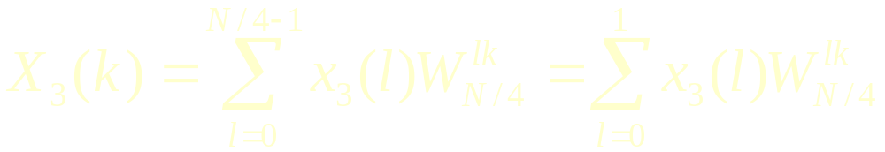

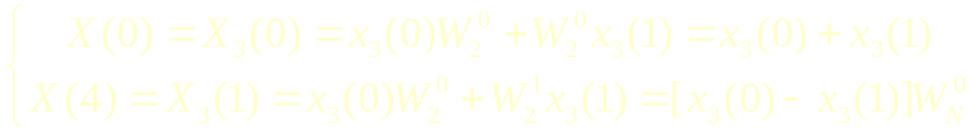
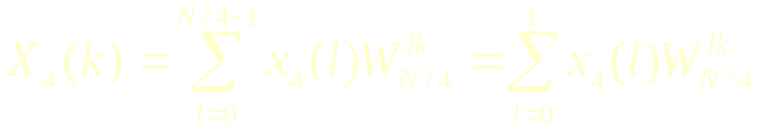
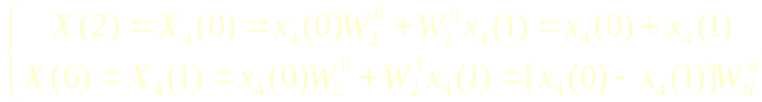
逐级分解，直到2点DFT
当N=8时，即分解到x₃(n)，x₄(n)，x₅(n)，x₆(n)，n=0,1

Slide 11
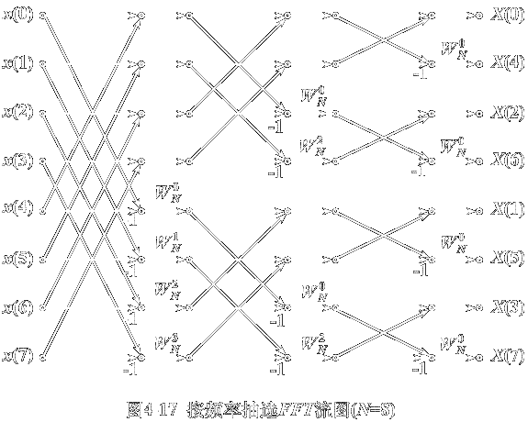

Slide 12
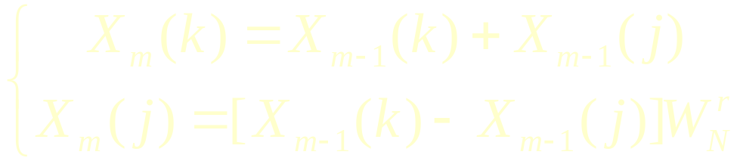





2、算法特点
1）原位计算
L级蝶形运算，每级N/2个蝶形，每个蝶形结构：
m表示第m级迭代，k，j表示数据所在的行数
-1

Slide 13
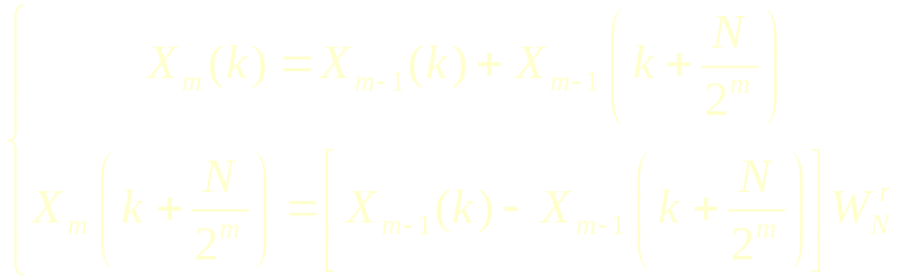
2）蝶形运算
对N=2^{L}点FFT，输入自然序，输出倒位序，
两节点距离：2^{L-m}=N / 2^{m}
第m级运算：

Slide 14


蝶形运算两节点的第一个节点为k值，表示成L位二进制数，左移m-1位，把右边空出的位置补零，结果为r的二进制数。

Slide 16
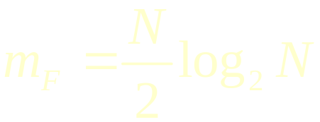

3、DIT与DIF的异同
基本蝶形不同
  DIT: 先复乘后加减
  DIF: 先减后复乘
运算量相同
都可原位运算
DIT和DIF的基本蝶形互为转置

